Slide 1

UNIVERSIDADE FEDERAL DO ACRE
PRÓ - REITORIA DE PESQUISA E PÓS-GRADUAÇÃO
PROGRAMA DE PÓS-GRADUAÇÃO EM PRODUÇÃO VEGETAL
Biometria em genética e
Melhoramento vegetal
BLOCOS AUMENTADOS DE FEDERER
Prof. Dr. Vanderley Borges dos Santos

Slide 2
BLOCOS AUMENTADOS DE FEDERER
Walther Federer
FEDERER, W.T. Augmented (or hoonuiaku) designs. Hawaian planters record 40: 191 – 208, 1956.
FEDERER, W.T. Augmented designs with one-way elimination of heterogeneity. BIOMETRICS 17(3): 447-473, 1961.
RAMALHO, M.A.P.; FERREIRA, D.F.; OLIVEIRA, A.C. Experimentação em genética e melhoramento de plantas. Lavras, Editora UFLA, 326p., 2000.

Slide 3
BLOCOS AUMENTADOS DE FEDERER
Pode ser utilizado em DIC, DBC, DQL, outros
Básico
Contem genótipos novos em avaliação – linhagens
Contem testemunhas – genotipos em utilização – estimar o erro
Exemplo:
Testemunhas = 4 – T1, T2, T3 e T4
Linhagens = 12 – L1, L2, L3, ..., L12
Flexibilidade em relação ao tamanho d eblocos – conter numeros diferentes de tratamentos – tamanhos iguais ou simialres são preferives

Slide 4
BLOCOS AUMENTADOS DE FEDERER
Contornar o problema da impossibilidade de repetições dos genótipos nas fases iniciais do processo de melhoramento
Resultado da inclusão de tratamentos não repetidos a alguns delineamentos já conhecidos como delineamentos tradicionais (exemplo dos blocos incompletos, quadrado latino e blocos casualizados) (FEDERER, 1956; 1961; FEDERER e RAGHAVARAO, 1975)

Slide 5
BLOCOS AUMENTADOS DE FEDERER
Bloco 1
Bloco 1
Bloco 2
Bloco 2
A
B
A
B
A
C
A
F
B
C
B
F
5
B
4
A
6
1
3
F
2
Blocos 1 e 2 aumentados
C
A
F
A
B
11
B
11
9
9
8
10
8
10
7
7
12
12

Slide 6
BLOCOS AUMENTADOS DE FEDERER
Possibilita a recuperação de outros tipos de informações como a interblocos e a intergenotípica.
A interblocos é possível considerando o e feito de bloco como aleatório, o que em síntese vem a ser uma análise estatística baseada num modelo linear misto (DUARTE, 2000).
Já a recuperação de informação genotípica é realizada considerando o efeito dos genótipos em teste como aleatório (DUARTE, 2000; FEDERER e WOLFINGER, 1998).

Slide 7
BLOCOS AUMENTADOS DE FEDERER
Principios em campo:
1- aleatorização das testemunhas em cada bloco; em seguida os genotipos em avaliação
2- aleatorização como em DBC
Vantagens
Flexibilidade em relação ao tamanho de blocos – conter números diferentes de tratamentos – tamanhos iguais ou similares são preferidos
Pequena quantidade de sementes, área ou mão-de-obra
Blocos menores > homogeneidade
Mais de uma testemunha por bloco > estimativa não-viciada do efeito de blocos
Número adequado de GL para estimar o erro

Slide 8
BLOCOS AUMENTADOS DE FEDERER
Diversas comparações foram realizadas
Zimmerman (1997) - BAF – necessitou de 47,6% de uma área com 192 linhagens para 200 linhagens
* A herdabilidade da produção de grãos obtida pelo delineamento em blocos aumentados foi de magnitude superior e que, sobretudo, as médias das famílias avaliadas pelo mesmo apresentaram maior amplitude de variação, ou seja, o limite superior foi de 202% da média das famílias, enquanto no látice foi de 162%, o que possibilita inferir que a probabilidade de sucesso com a seleção empregando-se esse delineamento é maior, já que explora maior variabilidade (AGUIAR et al., 2000)
* O delinesmento em blocos aumentados mostrou-se uma alternativa eficiente em relacao ao latice, na selecao de clones em etapas iniciais de um programa de melhoramento de batata, por demandar menos recursos com uma perda de precisao toleravel na estimacao de parametros geneticos (BEARZOTI et al., 1997)

Slide 9
BLOCOS AUMENTADOS DE FEDERER
Inconvenientes -
* Perda de parcelas não avalia as linhagens perdidas
* Apresenta quatro variâncias diferentes para as diversas comparações de médias
Entre testemunhas
Entre linhagens no mesmo bloco
Entre linhagens em blocos diferentes
Entre testemunhas e linhagens
Embora não se tenha interesse em comparar testemunhas e nem linhagens entre si; e sim as diferenciar as que superam as testemunhas ou foram superadas

Slide 10
BLOCOS AUMENTADOS DE FEDERER
Anava
T1 | L12 | T4 | T3 | L6 | L2 | T2
L4 | T2 | T2 | L5 | T1 | L1 | T4
T4 | T3 | L8 | L3 | T2 | T1 | L11
L10 | T1 | T2 | L7 | T4 | T3 | L9

Slide 11
BLOCOS AUMENTADOS DE FEDERER
Anava
FONTE DE VARIAÇÃO | GL | E(QM)
Blocos | B-1
Tratamento | V+L-1
Testemunhas | V-1
Linhagens | L-1 | σ²+kσ²g
Testemunhas x linhagens | 1
Erro | BV+L-1 | σ²
TotaL
GENES

Slide 12
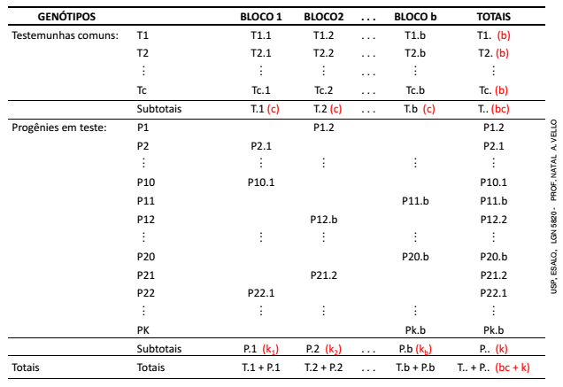
BLOCOS AUMENTADOS DE FEDERER
Anava

Slide 13
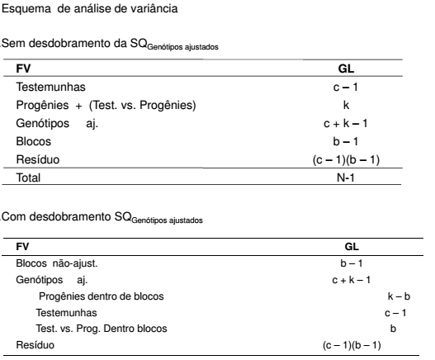
BLOCOS AUMENTADOS DE FEDERER
Anava

Slide 14


